Slide 1
《电子技术基础》
模拟部分 （第六版）
Notes:
作业和答疑时间记得说

Slide 2
电子技术基础模拟部分
1 绪论
2 运算放大器
3 二极管及其基本电路
4 场效应三极管及其放大电路
5 双极结型三极管及其放大电路
6 频率响应
7 模拟集成电路
8 反馈放大电路
9 功率放大电路
10 信号处理与信号产生电路
11 直流稳压电源
Notes:
平时成绩10分,课堂测验,下课前10分钟,10次测验,一次10分

Slide 3
Fundamental of Electronic Technology
2 运算放大器
Notes:
应用极为广泛的电子器件,可以用来设计各种实用电路,如求差 求和 积分 微分等

Slide 4
内 容
2.1 集成电路运算放大器
2.2 理想运算放大器
2.3 基本线性运放电路
2.4 同相输入和反相输入放大
电路的其他应用

Slide 5
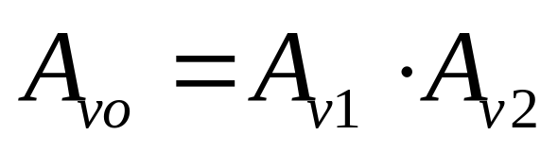
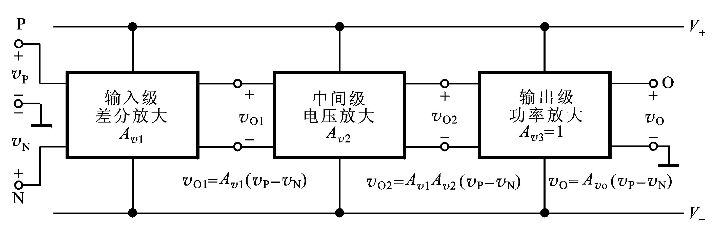
2.1 集成电路运算放大器
一、集成运算放大器的内部组成单元
Notes:
本章不讨论集成运放的内部电路，仅从其电路模型和外特性出发，讨论运放构成的放大电路和典型的线性应用电路。
三级组成, 各偏置电路有两个电源V+和V-供电,双输入端,单输出端.
Avo开环电压增益为各级增益相乘 (输出到输入无外接反馈元件)
P:同相输入端
N:反向输入端

Slide 6

输入端
输入级
中间级
输出级
输出端
偏置
电路
差分式放大电路C7
CE或CS放大电路
功率放大电路C9
恒流源电路C7
Notes:
运放内部包含了这本书几个重点章节的知识,
在模拟集成电路中应用最为广泛-运算放大器 综合运用了模点所学知识

Slide 7
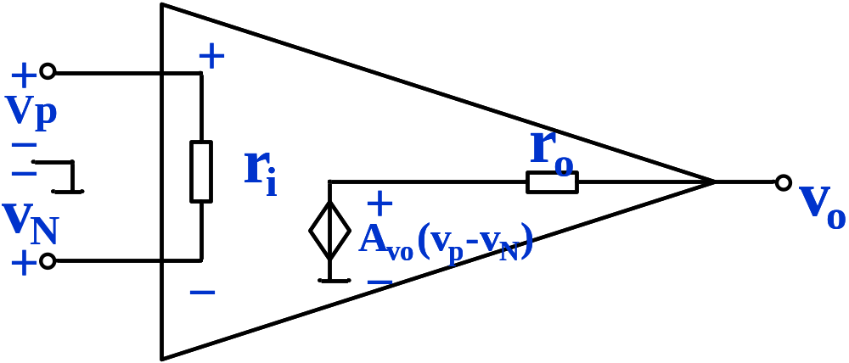
二、运放代表符号
u₋
-
+
u_{o}
u₊
+
国家标准规定符号
国外常用符号
三、运算放大器的电路模型
100Ω左右
10⁶或更高
10⁶Ω或更高
Notes:
二 符号, 三角箭头代表信号的传输方向(输入到输出)
三 电路模型
把运算放大器的端口特性作等效,输入端等效为输入电阻ri,输出端等效为输出电阻ro和受控电压源串联，
输入电压为:Vp-Vn
受控电压源的大小等于输出电压，即Avo（vp-vn）
各等效元件的特点：ri非常高 ro很低，增益很高 敲黑板

Slide 8
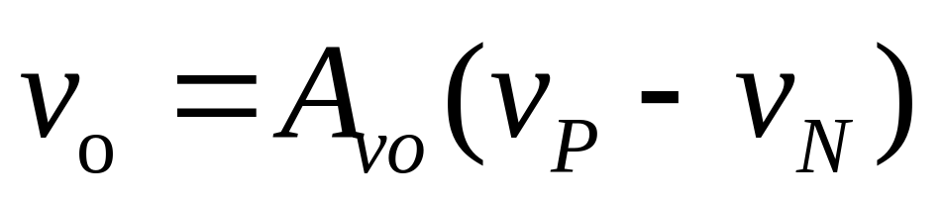
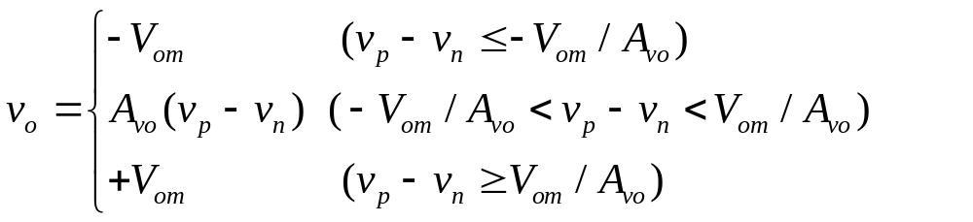
2.1 集成电路运算放大器
非线性区
（限幅区）
四 电压传输特性
线性区
+V_{om}
实际特性
o
vP - vN
-V_{om}
Notes:
四 传输特性 输入与输出的关系曲线 vp-vn 与vo的关系
因为Avo很大，所以曲线的斜率很大，几乎垂直
Vo为有限值，根据能量守恒，输入为小信号（幅值很小），该信号能被放大的程度取决于为电路提供偏置的两个电源，vo的最大值为+-V，所以Vom=+-V

Slide 9
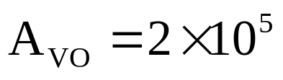
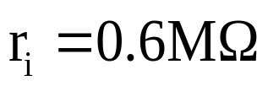
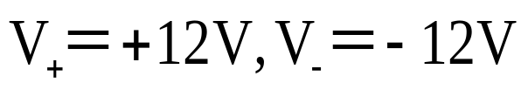

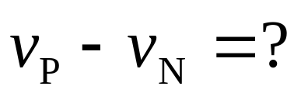
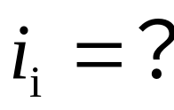
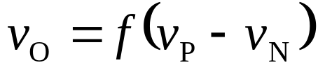
2.1 集成电路运算放大器
例2.1.1 电路如图所示，运放的开环增益 ，输入电阻 ，电源压 。
(1)试求当 时输入电压的最小幅值
输入电流
(2)画出传输特性曲线 。说明运放的两个区域。
Notes:
（1）12/AVo
（2）定两点，线性区与非线性区的交点

Slide 10
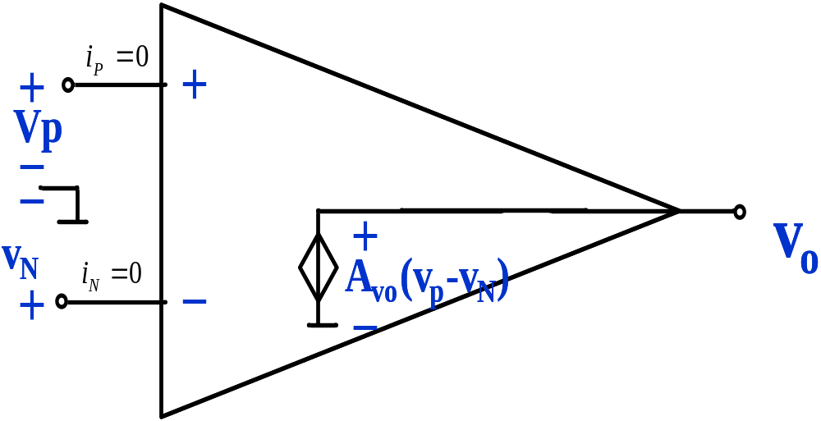
2.2 理想运算放大器
理想化条件：
理想特性
+V_{om}
1）开环电压增益 A_{vo}→∞
实际特性
2）内部输入电阻 r_{i}→∞
o
vP - vN
3）内部输出电阻 r_{o}→0
-V_{om}
若使运放工作在线性区 ，需满足v_{p}=v_{n，}称为虚短
Notes:
理想化条件：敲黑板
传输特性曲线理想化，输入电阻大，输入电流近似为零，
运放理想化之后，要使得电路工作在线性区，必须满足vp=vn，即两端口电压保持同步变化，必须引入负反馈。以分析下面电路来介绍如何引入负反馈，使运放工作在线性区

Slide 11

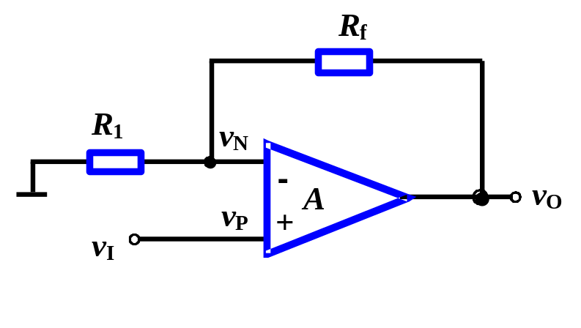
如何满足虚短条件,将输出端引回反向端

Slide 12
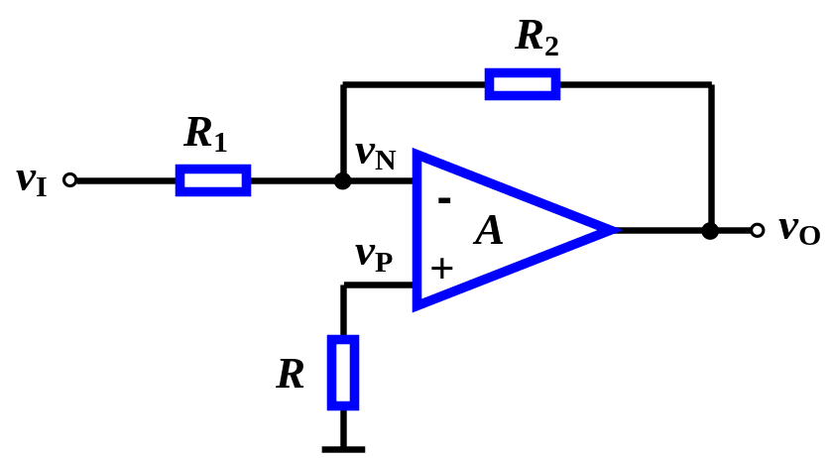
2.3 基本线性运放电路
同相放大电路
反相放大电路
Notes:
Z表示阻抗，代表可以用点抗元件代替电阻

Slide 13
2.3 基本线性运放电路
2.3.1 同相放大电路
1.基本电路
运放工作在线性区的分析方法：
虚短（v_{p}=v_{n}）
虚断（i_{ip}=i_{in}=0）
Notes:
上周课回顾:1)接有源负载的差放分析方法，主要参数，乘法器的应用
2）集成运放的内部单元、符号、传输特性曲线，理想集成运放的理想化条件：增益 Ri Ro
2.4 基本线性运放的应用
基本电路：
同向端输入信号
反向端接电路元件

Slide 14

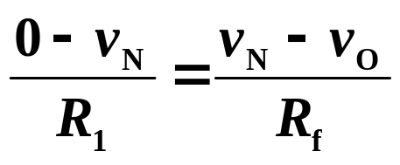
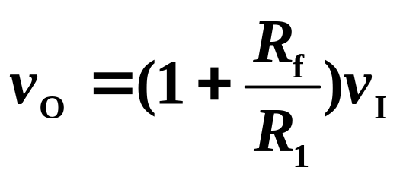
2.3.1 同相放大电路
利用虚短和虚断得：
输出与输入同相

Slide 15
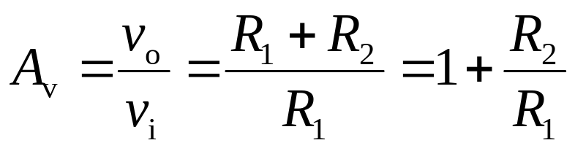
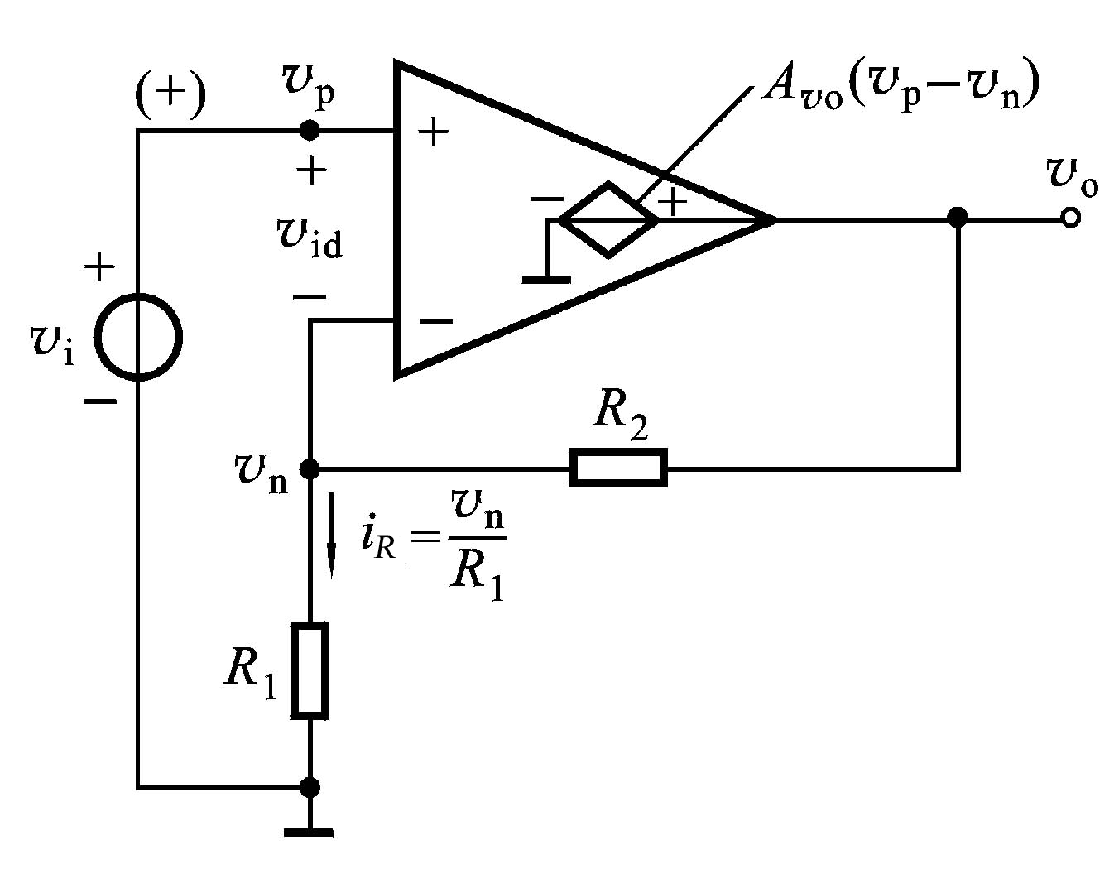
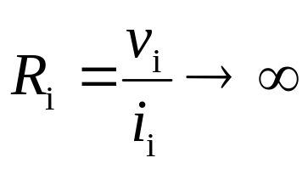
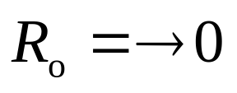
2.3.1 同相放大电路
R₂
3.性能指标近似计算
（1）电压增益
（2）输入电阻
（3）输出电阻
Notes:
注意区分Av 和AVo

Slide 16
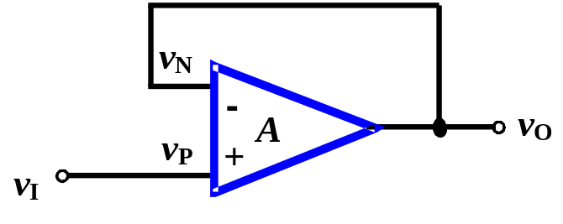
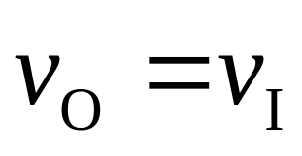
2.3.1 同相放大电路
电压跟随器
4.电压跟随器
输出电压与输入电压大小相等：
电压跟随器在电路中常用作为阻抗变换器或缓冲器。

Slide 17
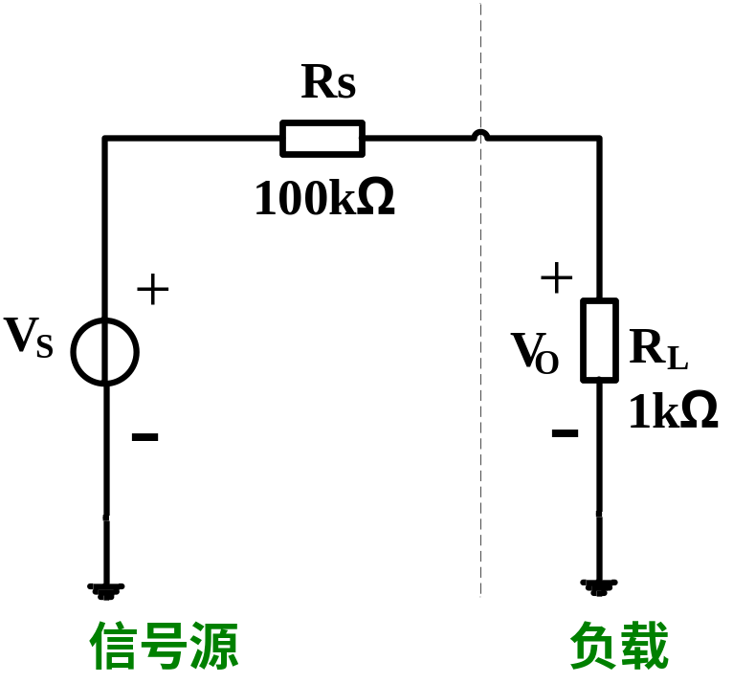
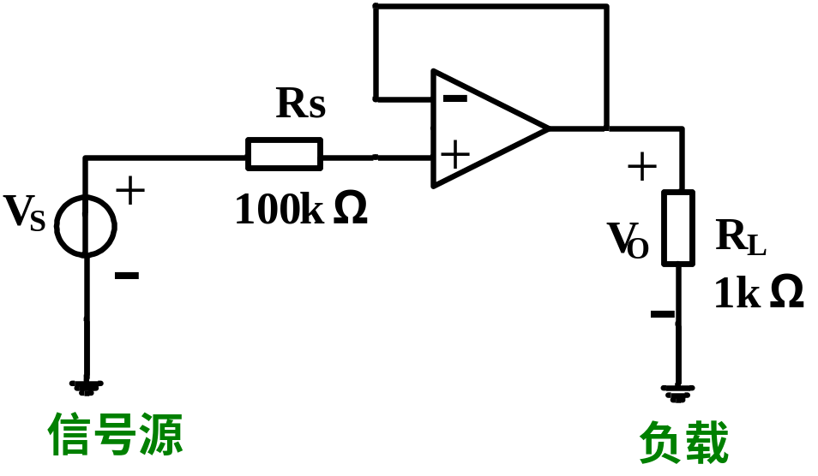
2.3.1 同相放大电路
阻抗变换器
Notes:
不加阻抗变换器时 vo=0.01vs
加阻抗变换器时 vo=vs
消除了负载对vo的影响，提高了带负载的能力

Slide 18

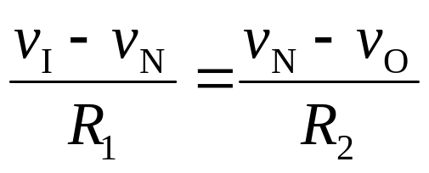
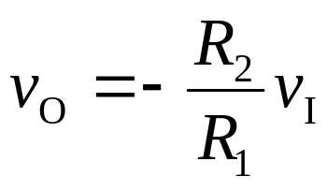
2.3.2 反相放大电路
利用虚短和虚断得
虚地
没有电阻可以吗？
输出与输入反相
Notes:
特点：与同相互补

Slide 19
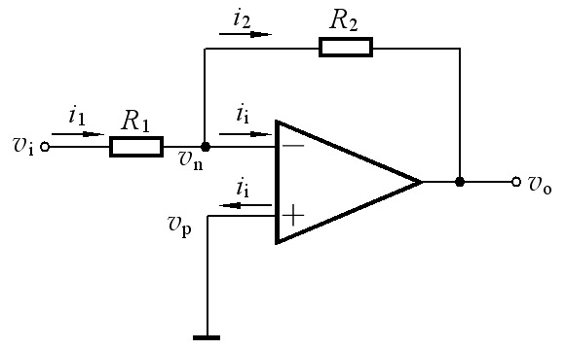
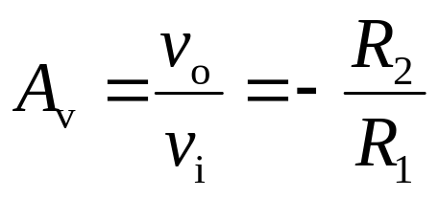
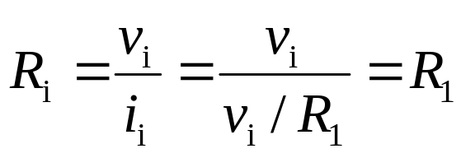
2.3.2 反相放大电路
技术指标近似计算
（1）电压增益
（2）输入电阻
（3）输出电阻
Notes:
差放的输入电阻不是无穷大吗？这里怎么有电阻值了？注意区分

Slide 20
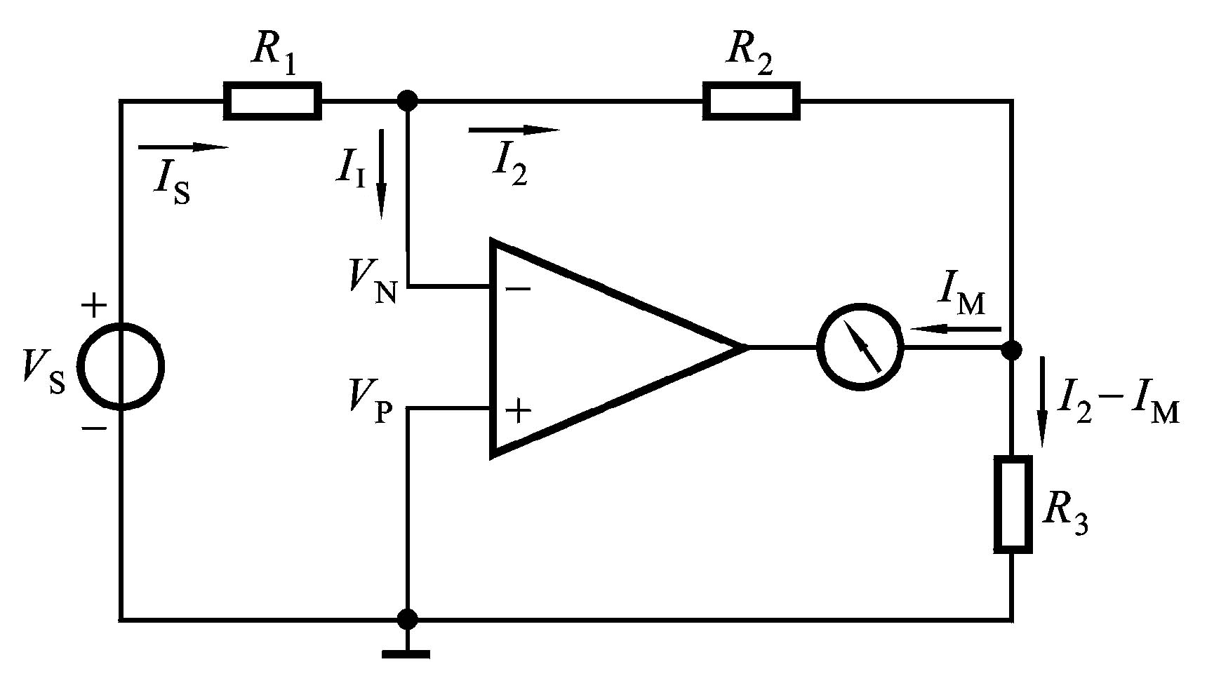
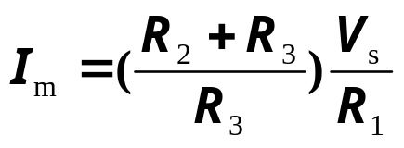
例2.3.3直流毫伏表电路
当R₂>> R₃时，
（1）试证明V_{s}＝( R₃R₁/R₂ ) I_{m}
（2）R₁＝R₂＝150kΩ，R₃＝1kΩ，输入信号电压V_{s}＝100mV时，通过毫伏表的电流I_{m(max)}＝？
解（1）根据虚短和虚断有
I_{i} =0 V_{p} = V_{n} =0
所以 I₂ = I_{s} = V_{s} / R₁
R₂和R₃相当于并联，所以 –I₂R₂ = R₃ (I₂ - I_{m} )
得
当R₂>> R₃时，V_{s}＝( R₃R₁/R₂ ) I_{m}
（指针偏转角度与I_{m}是线性关系）
（2）代入数据计算即可
Notes:
作业和答疑时间记得说

Slide 21









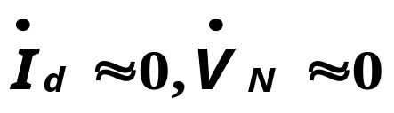
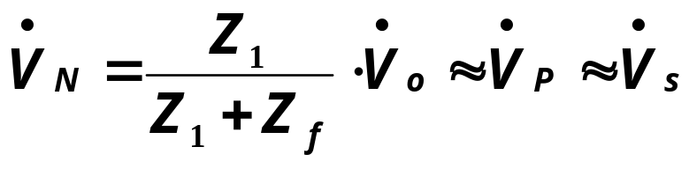
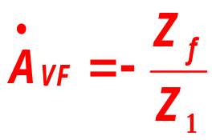
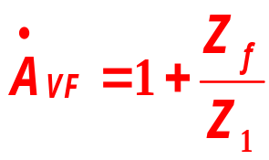
总 结
电路形式：
反相放大电路
同相放大电路
分析要点：
抓住虚断与虚地：
抓住虚断与虚短：
闭环电压增益：
Notes:
Z表示阻抗，代表可以用点抗元件代替电阻

Slide 22
2.4 同相输入和反相输入
放大电路的其他应用
2.4.1 求差电路
2.4.2 仪用放大器
2.4.3 求和电路
2.4.4 积分电路和微分电路

Slide 23
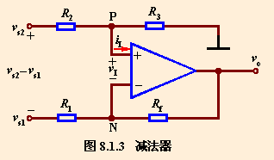
2.4 同相和反相输入放大电路的应用
2.4.1 求差电路
从结构上看，它是反相输入和同相输入相结合的放大电路。
Notes:
1、求差电路 求差电路的特点
可以看作同相和反向的叠加,采用叠加原理进行计算, 叠加原理:多个信号源的响应是单独每个信号源作用的相应的代数和
两种分析方法：利用同相和反向放大电路的结论和叠加原理求得；利用虚短和虚断和基尔霍夫定理求得
Vs1=0时,vo’=vp(1+Rf/R1)=vs2*R3/(R2+R3)(1+Rf/R1)
Vs2=0时，vo’’=-Rf/R1vs1
Vo=vo’+vo’’=vs2*R3/(R2+R3)(1+Rf/R1) -Rf/R1*vs1

Slide 24

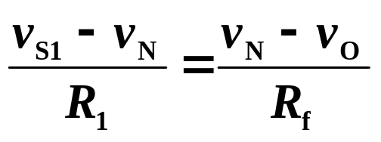
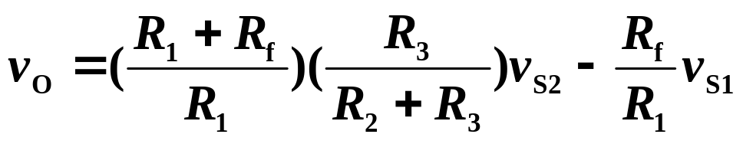
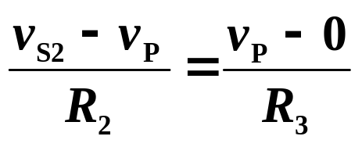
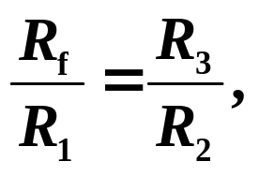
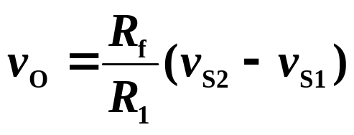

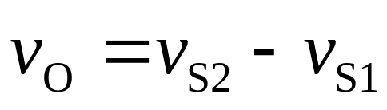
根据虚短、虚断和N、P点的KCL得：
差分放大电路
当
若继续有
Notes:
求差运算特征：
同相端输入信号-反向端输入信号, 系数为反馈电阻比输入端电阻
所有的R2=R3 Rf=R1时,可实现两信号的减法计算,所以该电路称为求差电路

Slide 25

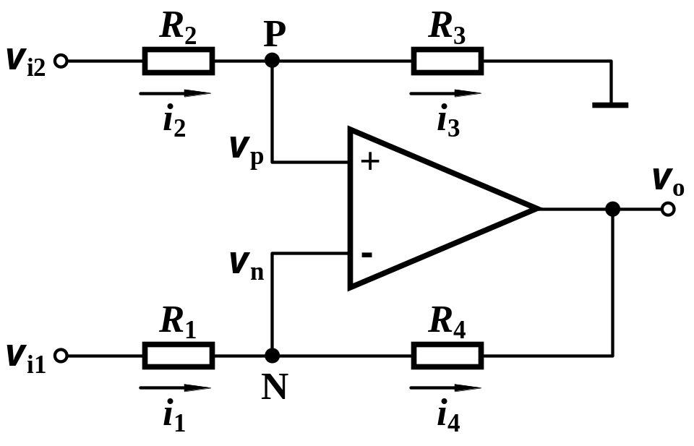

一种高输入电阻的差分电路
如何提高输入电阻？
A₃
Notes:
第一级为同相输入放大电路:
Vo1=(1+R21/R1)vi1
第二级为求差电路:
Vo2=(vi2-vo1)R22/R2
Vo2=(vi2-(1+R21/R1)vi1)R22/R2

Slide 26
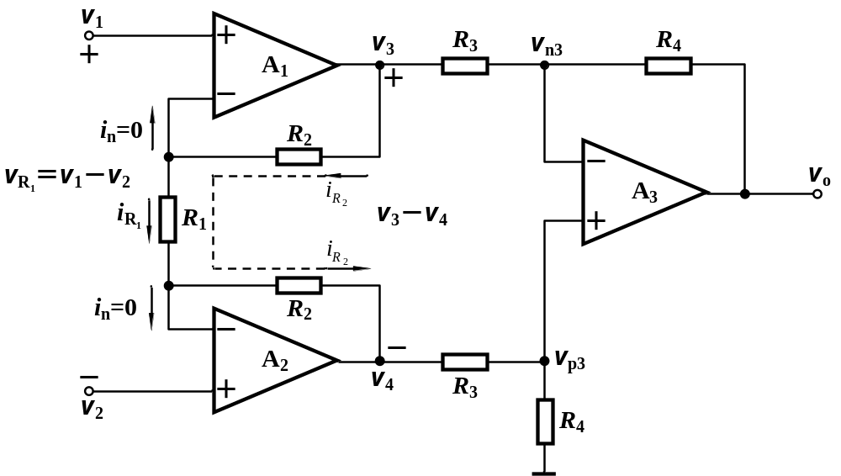
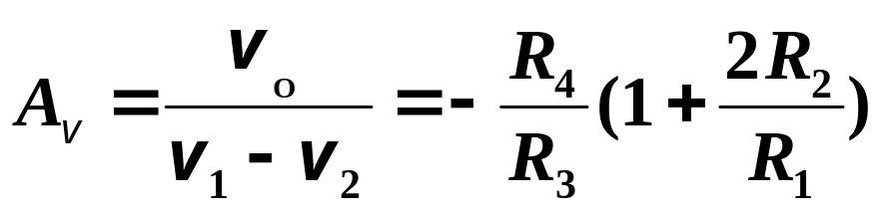
2.4.2 仪用放大器

Slide 27

第一周内容回顾
知识点
1.集成运放的内部组成单元、符号、电压传输特性曲线（实际和理想）
2.理想运放的理想化条件，及理想运放的分析方法（虚短和虚断）
3.基本线性运放包括同相放大电路和反向放大电路的组成，分析要点，闭环电压增益
4.由基本线性运放组成的运算电路（求和、求差）的分析方法（叠加原理和虚短虚断）

Slide 28
电子技术基础模拟部分
1 绪论
2 运算放大器
3 二极管及其基本电路
4 场效应三极管及其放大电路
5 双极结型三极管及其放大电路
6 频率响应
7 模拟集成电路
8 反馈放大电路
9 功率放大电路
10 信号处理与信号产生电路
11 直流稳压电源
Notes:
作业和答疑时间记得说

Slide 29
内 容
2.1 集成电路运算放大器
2.2 理想运算放大器
2.3 基本线性运放电路
2.4 同相输入和反相输入放大
电路的其他应用

Slide 30
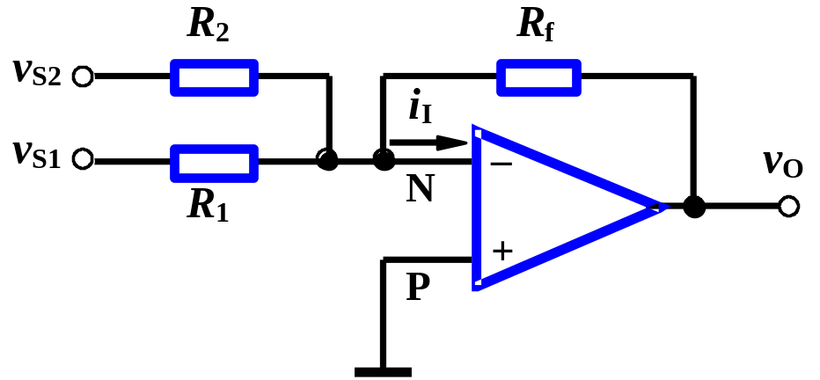

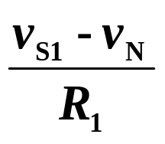
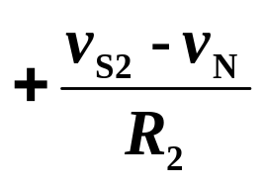
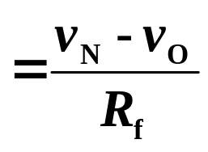
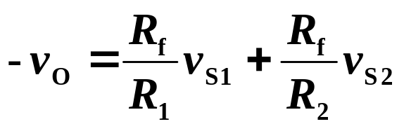




2.4.3 求和电路
根据虚短、虚断和N点的KCL得：
反相求和电路
若
则有
（加法运算）
可得
反相电路
Notes:
2、求和电路 （叠加原理）
求和电路的特点：两输入信号都接在反向端
求和运算表达式的特点：系数为反馈电阻比输入端接电阻 反相
当电阻阻值相同时，得到两个输入信号的简单求和运算
若想得到同相求和电路，在反相求和电路的后面加一级反相电路

Slide 31







2.4.4 积分电路
i₂
根据“虚短”，得
i₁
根据“虚断”，得
因此
电容器被充电，其充电电流为
设电容器C的初始电压为零，则
积分运算
Notes:
3 积分电路
电路特点：把反相输入放大电路的反馈电阻换成了电容
复习电容两端电压和流过的位移电流之间的关系 i=C*dv/dt v=1/C*积分（i）dt
0-Vo=1/C积分i2*dt=1/C积分vs/R*dt
输出信号为输入信号的积分，所以该电路可实现积分运算

Slide 32




2.4.4 积分电路
当t=τ时，-v_{o}=V_{s}；
当t>τ时，v_{o}增大，直到-v_{o}=+V_{om}，运放进入饱和状态，v_{o}保持不变，而停止积分。
Notes:
已知输入信号波形，划出输出信号波形

Slide 33





2.4.4 微分电路
利用虚地、虚断有：
设电容器C初始电压为零，当接入信号电压后，有：
微分运算
Notes:
积分电路特点：电容接在输入端

Slide 34
















当输入信号v_{s}为图a所示直流信号时，在t=0时，输出电压为一有限值，逐渐地衰减为零。如图b所示。
Notes:
信号源存在内阻，内阻会产生一定的输入电压，使得输出电压不为零，而为有限值
应用在数字电路中的波形变换，可将矩形波变换为尖顶脉冲波

Slide 35



归纳与推广
以上电路中是图中的Z1和Z2用R、C元件的任意组合。应用拉氏变换，便得到反相运算电路的一般数学表达式：
S为复频率变量，即为
Notes:
对反相输入放大电路的推广，反馈电阻和输入端接电阻可以为R和C得任意组合，用其电抗来表示:1/sc

Slide 36



含电抗元件运放的分析方法
 | 时域 | 频域
电容C |  | 1/sC
 |  | sC
电阻R | R | R
电压变量 | v(t) | V(S)
电流变量 | i(t) | I(S)
（1）在频域求解
（2）变换到时域
（3）画出波形
Notes:
积分电路：-1/jwcR -1/RC积分
微分电路：-jwcR –RC微分
作业和答疑时间记得说 2.4.10

Slide 37
P 39 2.1.2， 2.3.2
2.4.1，2.4.5 2.4.10

